Slide 1


Муниципальное дошкольное образовательное учреждение № 15 «Аленький цветочек»
города Нерюнгри Нерюнгринского района
Инклюзивное образовательное пространство как эффективная система поддержки развития ребенка-инвалида со сложным дефектом.

Slide 2

Основная педагогическая цель
Повышение педагогической компетенции родителей и помощь семьям по адаптации и интеграции детей с ОВЗ в общество
Состав группы
1 воспитанник с гидроцефалией, сопутствующей частичным параличом и нарушениями в развитии
1 воспитанник с эпилепсией и РОПЦНС и сопутствующими нарушениями в развитии
3 воспитанника с ДЦП, имеющие несколько сопутствующих нарушений в развитии

Slide 3

Основная цель взаимодействия с семьей
Основная цель взаимодействия с семьей
Установить доверительные отношения с детьми, родителями, объединится в одну команду, добиться от родителей проявления желания делиться друг с другом своими проблемами и совместно их решать
Направления в работе
Повышение уровня педагогических знаний родителей
Оказание педагогической и психологической помощи родителям в вопросах воспитания детей, так как и дети, и родители, имеющие ребенка с ОВЗ, требуют особого подхода.
Трудности организации взаимодействия
с родителями
Болезненное воспринимают информацию о ребенке и его проблемах
Проявление недоверия к окружающим людям индивидуально

Slide 4

Ознакомительный этап
Изучение семьи и установление контактов
Анкетирование
Педагогические ситуации
Запись вопросов родителей
Сочинения родителей
Опрос
Беседа с членами семьи
Наблюдение за ребенком
Фиксация дня ребенка

Slide 5

Этап развития социальной активности и коррекционно-развивающей работы
подробное обсуждение общего состояния психического развития ребенка
обсуждение проблем родителей, их отношение к трудностям ребенка
планирование последующих бесед с целью обсуждения динамики продвижения ребенка в условиях коррекционного воздействия
разъяснение конкретных мер помощи ребенку с учетом структуры его дефекта
Формы работы с родителями
Непосредственное общение
Опосредованное общение
Индивидуальные беседы
Индивидуальные консультации
По телефону
Групповые информационные стенды
Журналы Разнообразные
Буклеты
Интернет-сайты
Переписка

Slide 6

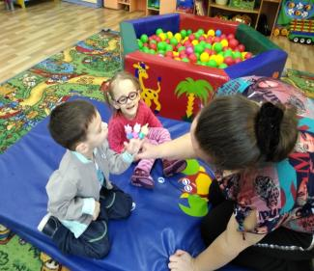
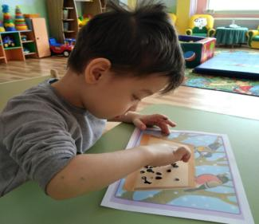
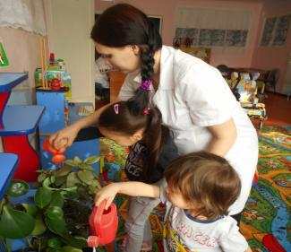
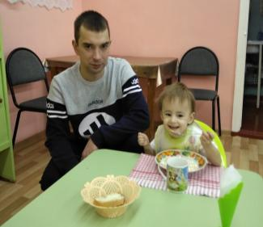
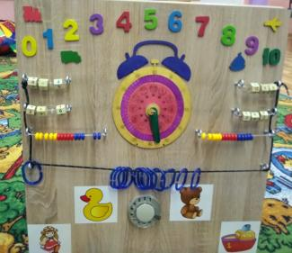
Этап формирования «воспитательной компетентности» и привлечения родителей к коррекционным мероприятиям с ребенком
Индивидуальный практикум для родителей
Непрерывная образовательная деятельность
Режимные моменты
День открытых дверей
Бизиборд, изготовленный родителями

Slide 7

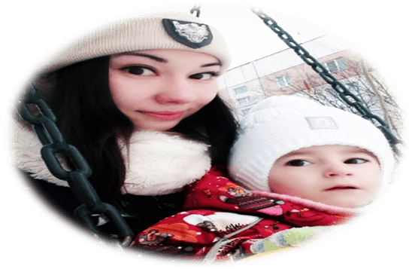
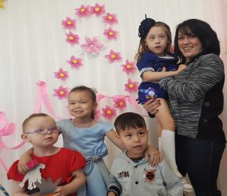
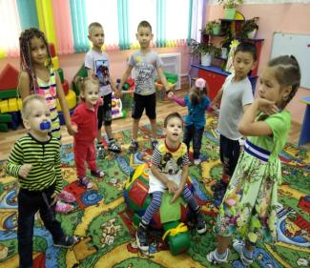
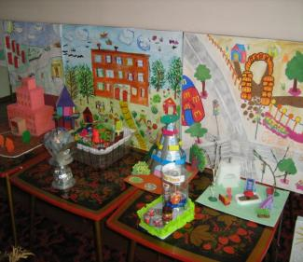
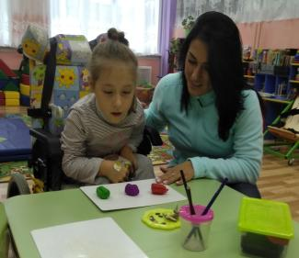
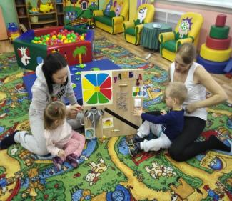
Процесс включения родителей в групповое взаимодействие
Целевые прогулки
Праздники и развлечения
Поздравление именинника
Участие в тематических выставках
Участие родителей в проведении НОД
Участие родителей в проведении режимных моментов

Slide 8

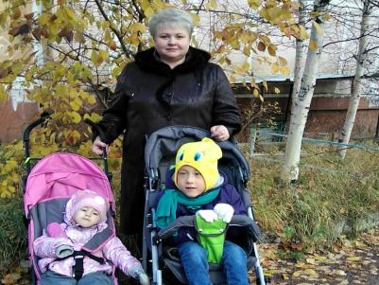
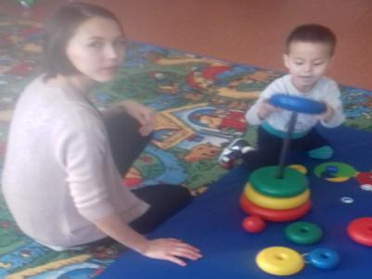
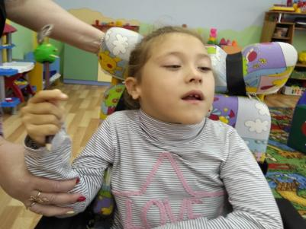

Проект «Наша большая семья»

Slide 9

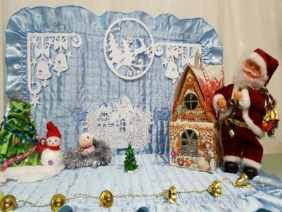
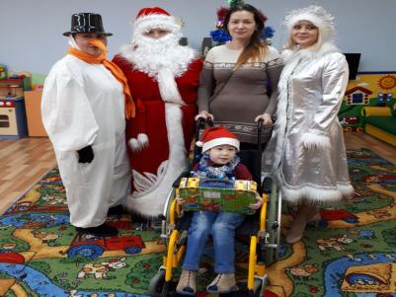
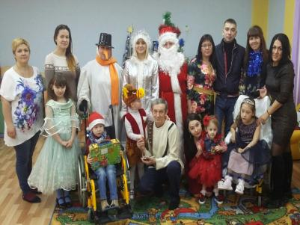
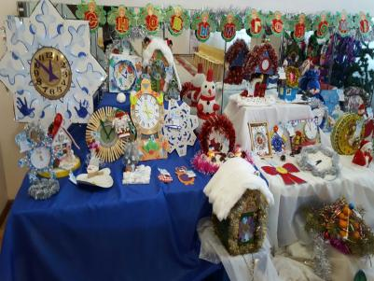
Проект «Новогодняя сказка»

Slide 10
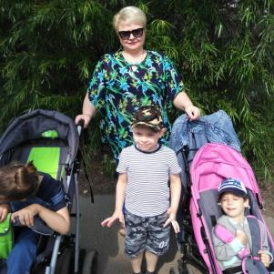
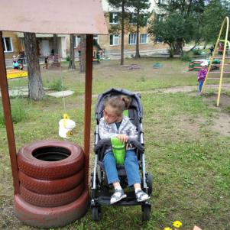
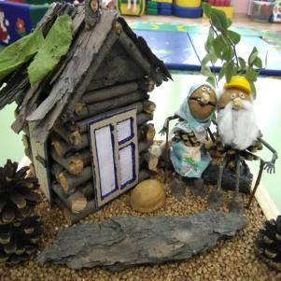
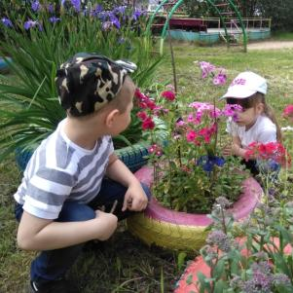
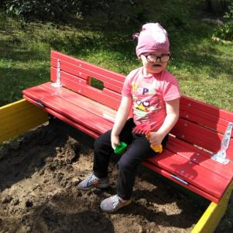
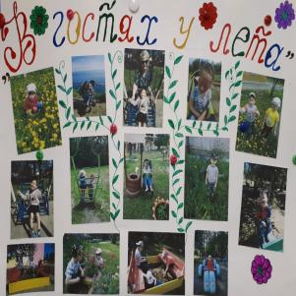
Проект «Лето красное – прекрасное!»

Slide 11
Наши достижения
Сплочение семьи
Формирование адекватной самооценки
Формирование активной родительской позиции
Укрепление сотрудничества между семьей и детским садом
Укрепление позиции семьи, как полноправного участника образовательного процесса
Интерес родителей к работе детского сада
Формирование педагогической компетентность родителей

